Slide 1

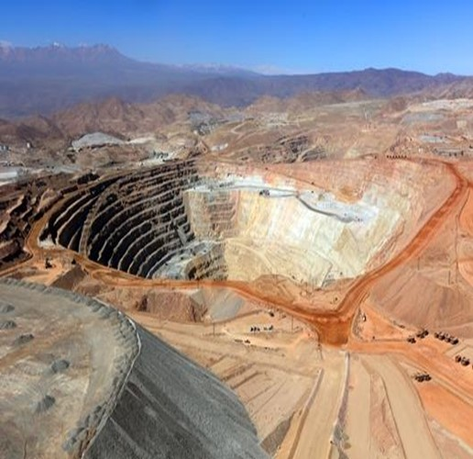

Perspectivas y desafíos de la minería en el Perú
Pablo de la Flor
Sociedad Nacional de Minería, Petróleo y Energía
Febrero 2019

Slide 2
Perú, país minero
Producción
Mas de US$ 55,000 millones de inversión
en la última década,
afianzando la producción nacional.
Fuente: MINEM, USGS

Slide 3
Empresas han invertido más de S/ 4 mil millones en proyectos sociales en los últimos 10 años reportados.
Importante contribuyente
20% de la recaudación de impuestos a las empresas, regalías y otros tributos especiales, provino de la minería.
Evolución de la inversión social minera*
(millones de S/)
*Últimas cifras disponibles
Fuente: MINEM
*Incluye el pago de regalía hidrocarburífera
**Incluye el pago de regalía minera, IEM y GEM
Fuente: SUNAT, Perupetro, MEF, BCRP
Notes:
El crecimiento en la inversión y producción se ha visto reflejado en el aporte del sector a nivel tributario.
En los últimos 10 años (2009-2018), el sector minero generó más de 50 mil millones de soles (o US$ 17 mil millones) en impuesto a la renta, regalías e impuestos especiales, los que representaron el 20% del total en el país.

Slide 4
Aportes al desarrollo descentralizado del país
vía canon y regalías
Transferencias de canon y regalías mineras
(millones de soles)
Más de S/ 38 mil millones
transferidos a gobiernos subnacionales en la última década.
23 regiones beneficiadas.
22% de la inversión pública
total
27% del presupuesto total de GR y GL
65% nivel de ejecución promedio de lo presupuestado con canon y regalías.
Fuente: MEF

Slide 5
Aportes al desarrollo descentralizado del país
vía canon y regalías
Principales regiones receptoras de canon y regalías mineras
(2008-2017, millones de S/ transferidos)
Para algunas regiones, el canon y las regalías son la fuente más importante de financiamiento:
Tacna → 57%
Moquegua → 54%
Áncash → 47%
Arequipa → 34%
Cajamarca → 30%
La Libertad → 25%
Puno → 22%
del presupuesto de gobiernos subnacionales (2008-2017)
Fuente: MEF

Slide 6
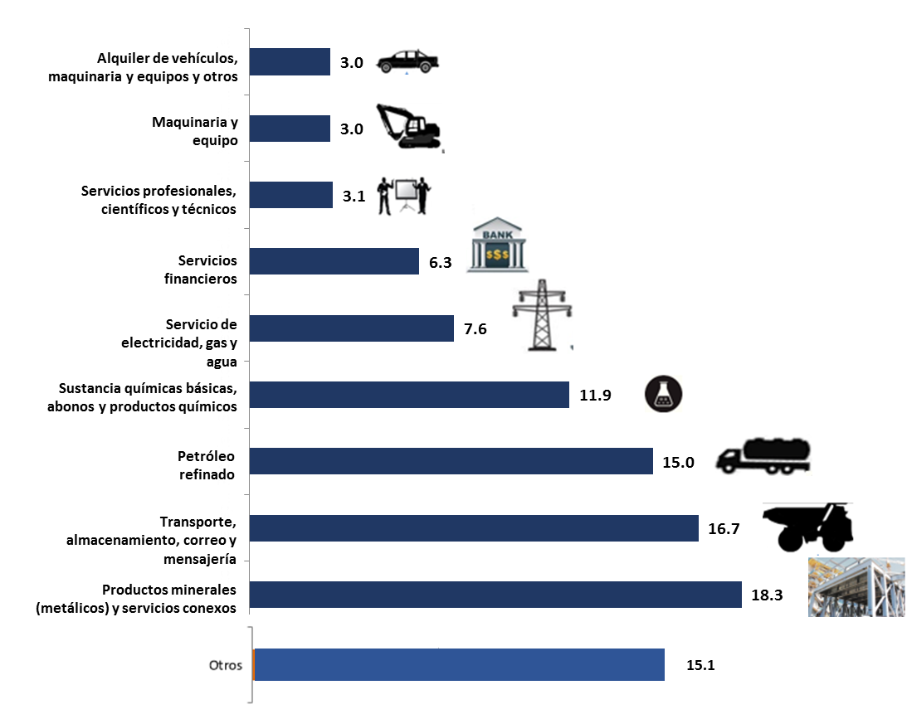
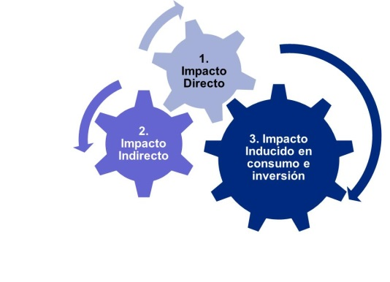
La locomotora minera…
Efecto de la minería sobre otros sectores
Demanda interna del sector extracción de minerales metálicos
(% de la demanda intermedia total)
Dinamiza importantes sectores de la economía, a través de sus efectos directos, indirectos e inducidos.
Fuente: INEI, CCD

Slide 7
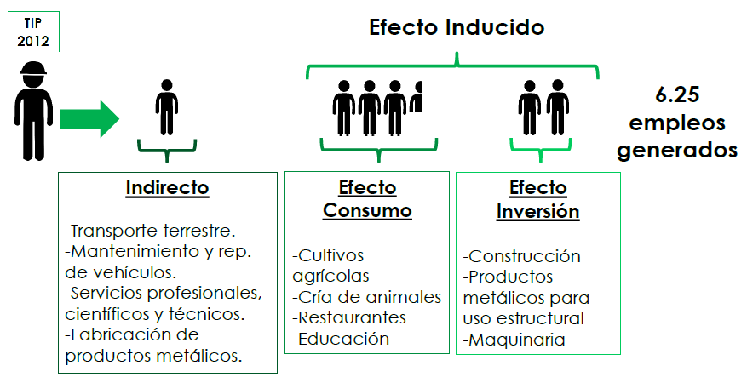
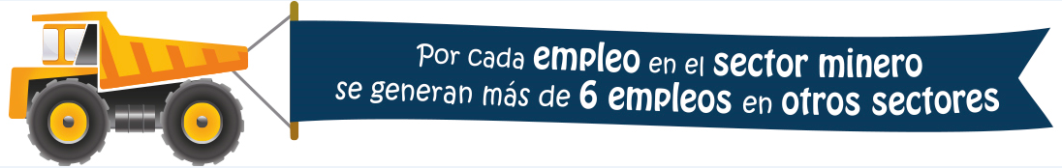
Cerca de 1,5 millones de empleos directos e indirectos
Efecto de la minería
en la generación de empleo, 2012
Empleo minero directo promedio
(miles de trabajadores)
Fuente: MINEM, IPE

Slide 8
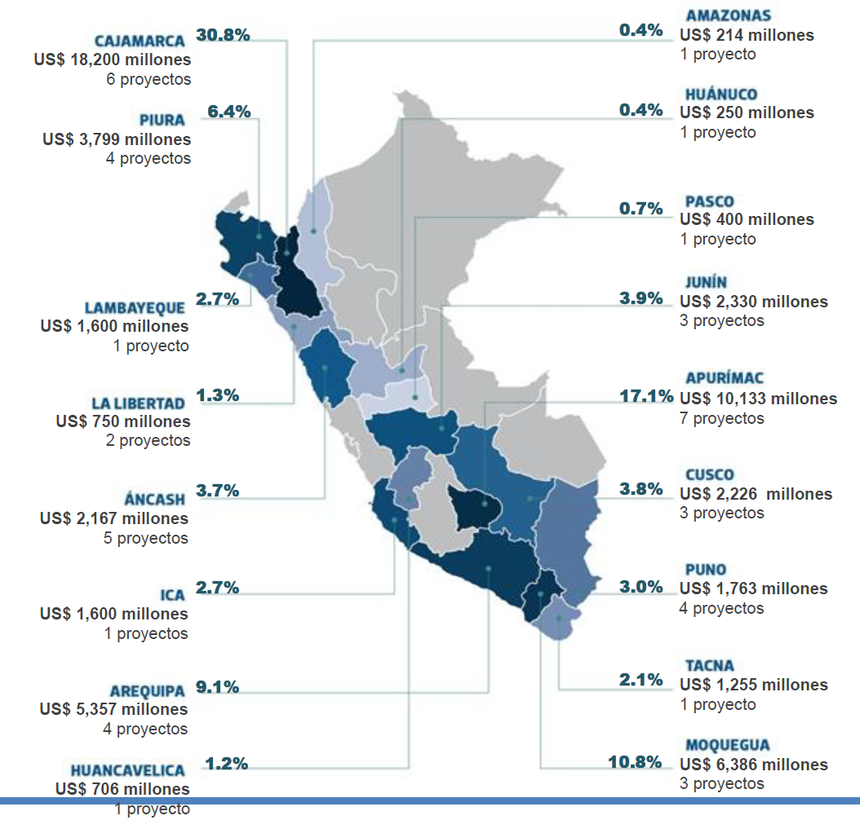
La gran promesa de la minería peruana
Cartera de proyectos: US$ 59.1 mil millones
17
REGIONES
BENEFICIADAS
48
PROYECTOS EN
CARTERA
Proyectos por metal
Fuente: MINEM (Cartera de proyectos de construcción de mina, octubre 2018)

Slide 9
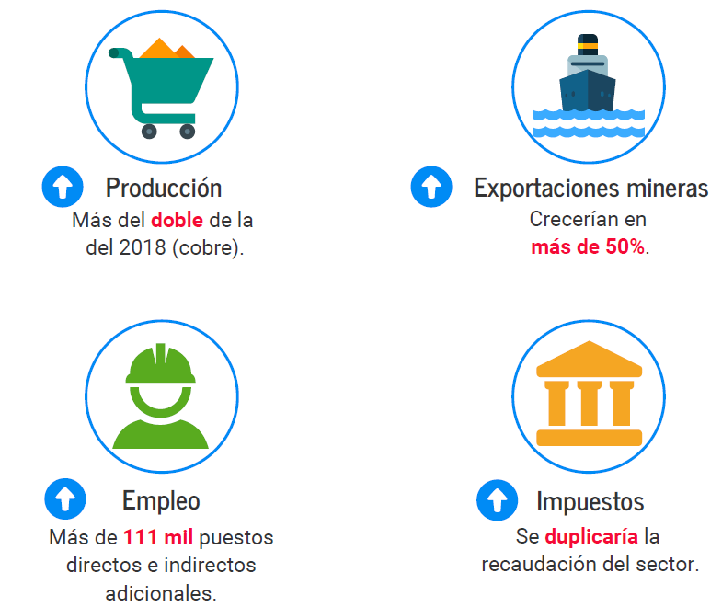
Enorme potencial por desarrollar
Impacto de la cartera de proyectos
De concretarse los proyectos de cobre en cartera, podríamos contar con:
*Calculado sobre la base de estimaciones del IPE acerca del impacto de la actividad minera en la generación de empleo e impuestos en el Perú.
El estimado de impuestos solo considera impuesto a la renta, contribuciones sociales, regalías e impuestos especiales pagados por el sector minero.
Fuente: MINEM, IPE, LME, BCRP, MEF, SUNAT
Notes:
- Exportaciones mineras superarían los US$ 43 mil millones.
- Los ingresos fiscales adicionales podrían cubrir la construcción de más de 5 mil kilómetros de nuevas carreteras o más que duplicar el presupuesto del Ministerio de Salud.

Slide 10
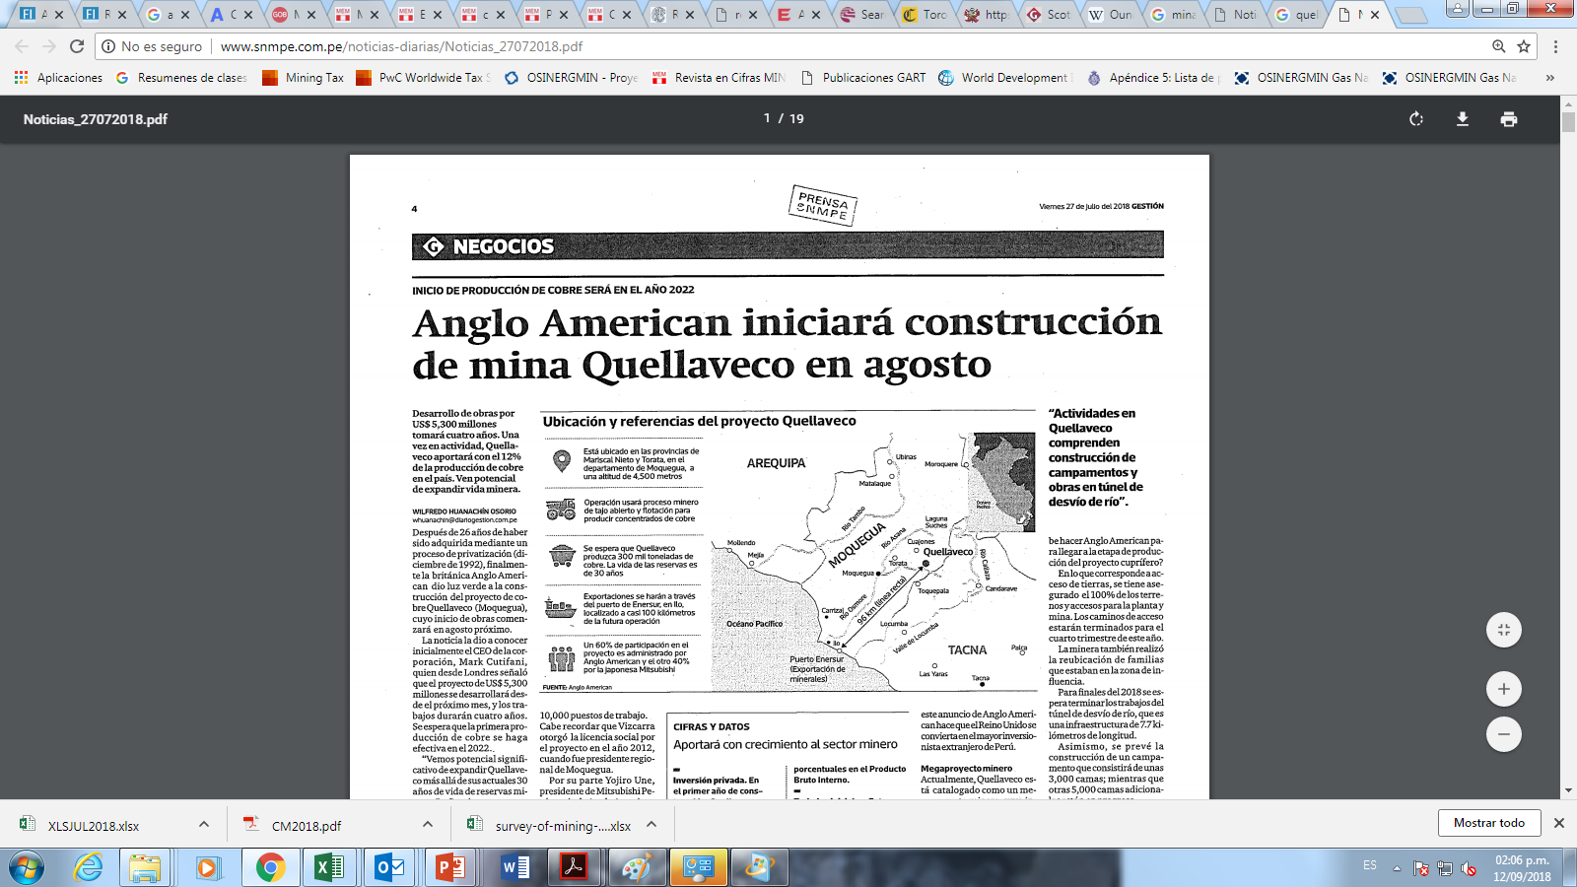
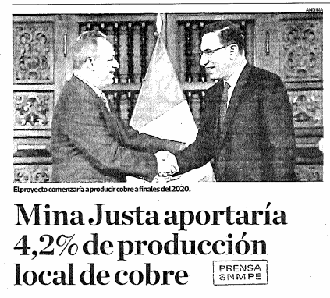
La inversión minera se está comenzando a recuperar
2018
US$ 10,135 millones
Ampliación Toquepala
Ampliación Toromocho
Quecher Main
Relaves B2 San Rafael
Mina Justa
Ariana
Quellaveco
Inversión minera
(millones de US$)
2019
US$ 3,441 millones
Ampliación Santa María
Ampliación Pachapaqui
Integración Coroccohuayco
Optimización Lagunas Norte
Corani
Tía María
2020
US$ 5,457 millones
Yanacocha Sulfuros
Zafranal
Pampa de Pongo
2021
US$ 6,412 millones
Los Chancas
Anubia
Quicay II
San Gabriel
Fosfatos Pacífico
Haquira
Fuente: MINEM

Slide 11
Desafíos de las inversiones
39% de los retrasos
se explica por conflictos sociales y trámites con entidades estatales.
Causas más mencionadas de retraso de los proyectos mineros, 2018
(% de respuestas)
Respecto del 2016,
ha aumentado la relevancia de los problemas de financiamiento y los trámites.
No obstante, los expertos encuestados consideraron que hay un avance gradual hacia la simplificación de los requisitos ambientales y de los trámites para la exploración minera.
Fuente: BCRP (Reporte de Inflación Diciembre 2018 – encuesta de opinión sobre proyectos mineros)

Slide 12
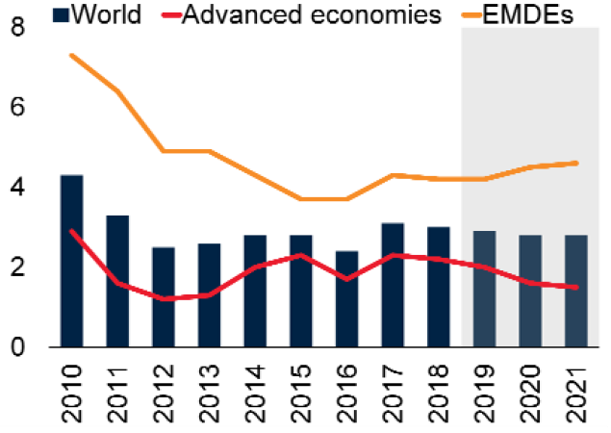
Desafíos de las inversiones
Cotizaciones de metales básicos
(índice: 2011 = 100)
Menor crecimiento en China.
Crecimiento económico mundial moderado.
Intensificación de riesgos a la baja:
  Presiones financieras (altos niveles de deuda) y tensiones comerciales (que afectan precios de metales).
Variación del PBI
(en porcentaje)
Fuente: Banco Mundial (reporte “Global Economic Prospects”, enero 2019)
*Al 19 de febrero
Fuente: BCRP, LME
Notes:
EMDEs = economías emergentes y en desarrollo
Banco Mundial espera que crecimiento global se modere para llegar a 2.9% este año.
Según el BM, el comercio mundial y la actividad manufacturera perderán vigor, mientras que las condiciones de financiamiento (endeudamiento) se endurecerán aún más.
El BM también indica que los precios de los metales cayeron en el segundo semestre del 2018, tras la aplicación de nuevos aranceles a las importaciones chinas por parte de EE.UU.
Señala que los precios de los metales industriales fueron los que más respondieron a las tensiones comerciales, registrando algunos de ellos caídas mayores al 20%.

Slide 13
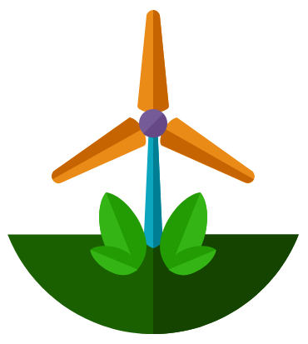
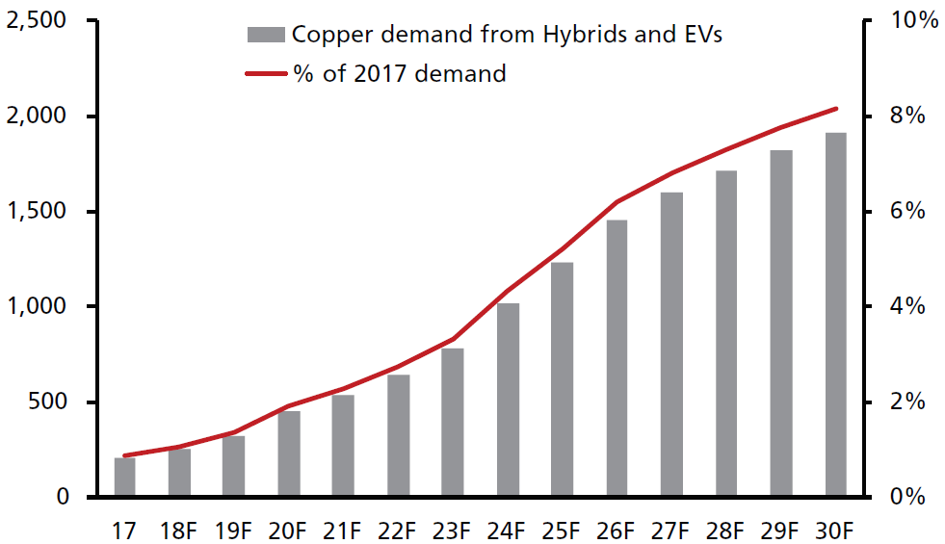
Oportunidades que nos presenta el mercado global
335 TM de acero
4.7 TM de cobre
Electrificación y energías limpias.
  Vehículos eléctricos: intensivos en cobre.
  Energías renovables necesitan metales.
    Celdas fotovoltaicas.
    Turbinas eólicas.
    Baterías de almacenamiento.
    Redes de transmisión inteligentes.
Crecimiento de consumo de metales en países emergentes.
  Exceptuando a China, consumo per cápita de cobre en emergentes es relativamente bajo. Hay espacio para crecer.
Deterioro de leyes, pocas minas nuevas (cobre).
3 TM de aluminio
Zinc, molibdeno, entre otros
3 MW
Demanda mundial de cobre para
vehículos eléctricos
(miles de TM)
Demanda promedio anual mundial de cobre para energías renovables
(miles de TM)
*Proyección
Fuente: DBS Bank, Banco Mundial
Notes:
Vehículos eléctricos:
Su fabricación requiere 4 veces más cobre que la de sus pares de combustión interna.
DBS Bank proyecta una expansión anual del 19% en el consumo global de cobre por este concepto -impulsado sobre todo por la venta de VE en China- hasta llegar a los 2 millones de toneladas en el 2030.
Energías renovables:
Una turbina eólica de 3 MW insume casi 5 TM de cobre, además de zinc y molibdeno.
Crecimiento de consumo de metales en países emergentes:
El crecimiento de las economías emergentes de mayor población, donde el consumo de cobre per cápita sigue siendo relativamente bajo, es otra oportunidad para la demanda minera.
Por ejemplo, en el 2017 India tuvo un consumo que apenas llegaba a los 0.4 kg, contra los poco más de 8 kg per cápita de China.
Este impulso a la demanda, sumado al deterioro de las leyes de buena parte de las minas de cobre existentes y el bajo número de nuevos proyectos de envergadura, configura un escenario de presión al alza sobre el precio del metal rojo en un futuro cercano (a partir del 2023).

Slide 14
Los grandes retos internos:
Contar con un entorno normativo facilitador para la inversión:
Por el lado de las empresas:
Mejorar la percepción pública y relacionamiento con grupos de interés.
Apoyar gestión de las autoridades subnacionales para optimizar uso de sus recursos en beneficio de la población.
Reforzar las buenas prácticas en temas ambientales, sociales y laborales.
Reglas claras, razonables, estables y predecibles.
Simplificación de procedimientos administrativos.
Mayor presencia del Estado y mejor ejecución del canon para reducir conflictividad.
Respetar la ley y los compromisos asumidos.

Slide 15
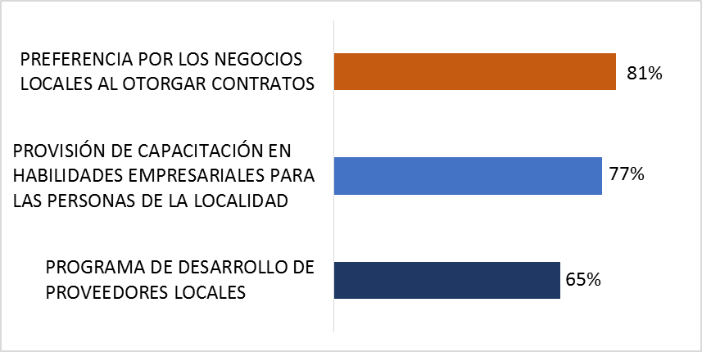
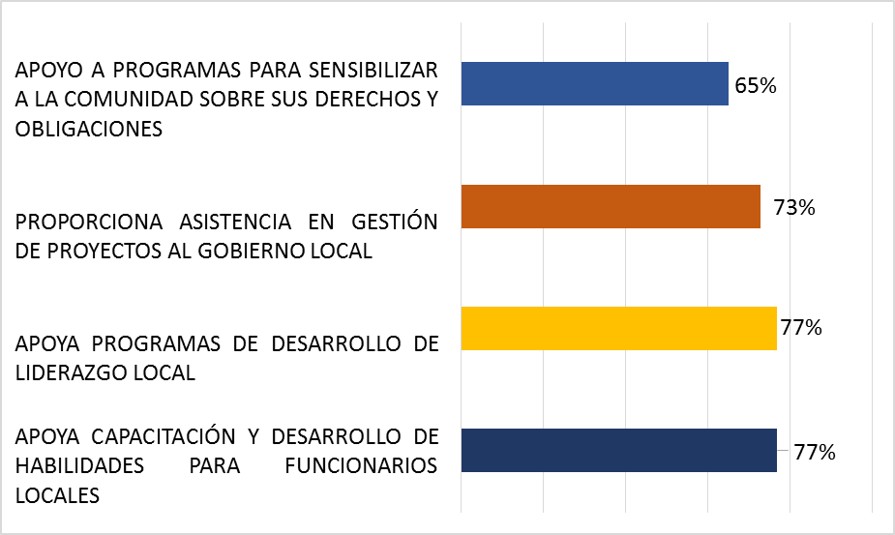
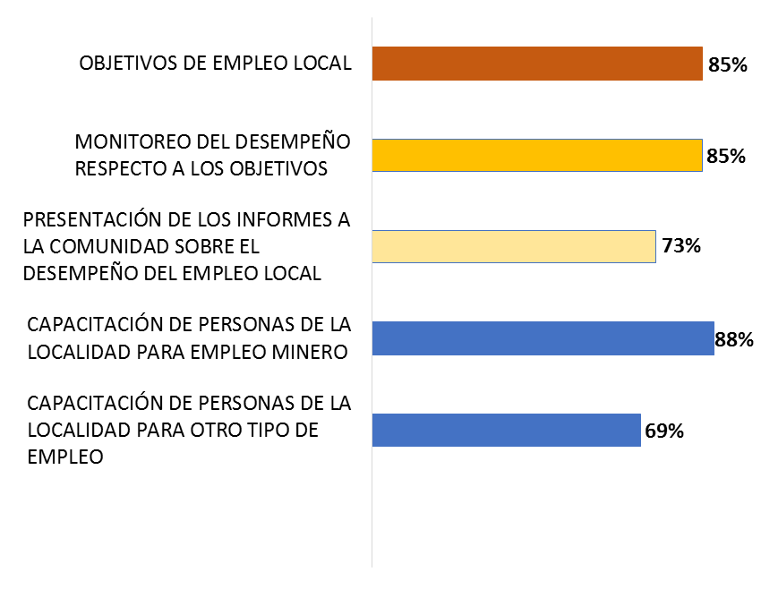
Las empresas vienen desarrollando importantes iniciativas sociales...
Apoyo al desarrollo empresarial local
Fortalecimiento de capacidades locales
Promoción del empleo local
Fuente: CEMS - UP

Slide 16
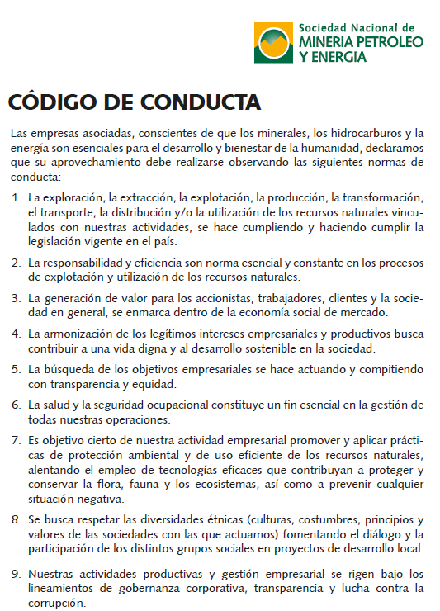
Fortalecimos nuestro codigo de conducta…
Añadimos nuevos principios :
  Principio 09: “Nuestras actividades productivas y gestión empresarial se rigen bajo los lineamientos de gobernanza corporativa, transparencia y lucha contra la corrupción”.
  Principio 10: “El desarrollo de nuestras actividades se realiza respetando y promoviendo los derechos humanos.”
  Principio 11: “En el desarrollo de nuestras actividades respetamos la equidad de condiciones y oportunidades para mujeres y hombres, rechazando toda clase de discriminación y violencia.”

Slide 17
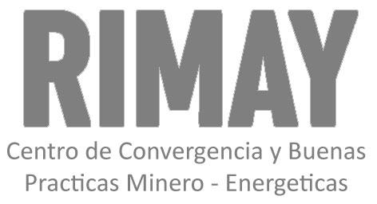
Importantes coordinaciones multisectoriales en marcha…
Centro de Convergencia y Buenas Prácticas Minero Energéticas (Rimay).
Objetivo: lograr consensos para el desarrollo de una mejor actividad minero energética, fomentando el crecimiento de las comunidades ubicadas en sus zonas de influencia.
Visión de la Minería al 2030 – construcción entre sociedad civil, academia, empresas y el sector público.
Mesas Ejecutivas
Espacio impulsado por el Poder Ejecutivo, con el fin de evaluar y proponer soluciones a la problemática de la tramitología en el sector.
Se instaló en octubre del 2018.
Convoca a gremios y entidades públicas involucradas en la actividad minero energética.
Se trabaja en una mesa transversal y en tres sectoriales.
La mesa transversal aborda temas que afectan a los tres sectores.

Slide 18
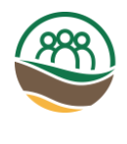

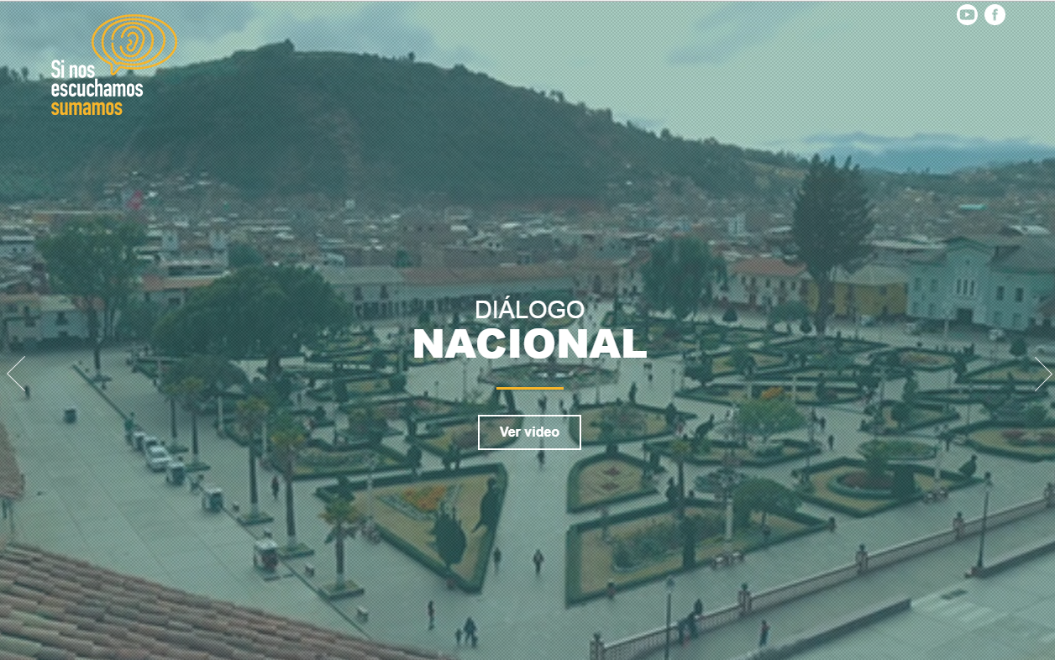
Inauguramos una nueva forma de comunicarnos…
Escuchar
Fomentar el diálogo
Comunicar e informar
Responder
Conocer
Construir

Slide 19

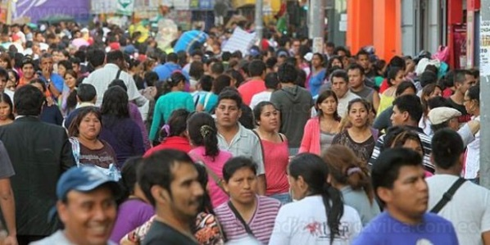
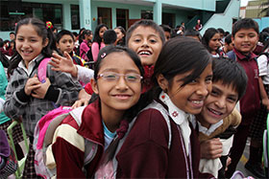
¡No perdamos la gran oportunidad que tenemos de transformar nuestra riqueza natural en desarrollo y bienestar para todos los peruanos!

Slide 20
Perspectivas y desafíos de la minería en el Perú
Pablo de la Flor
Sociedad Nacional de Minería, Petróleo y Energía
Febrero 2019

